Slide 1
АСПЕКТЫ ПАТОГЕНЕЗА ДЕГЕНЕРАТИВНЫХ ЗАБОЛЕВАНИЙ ТАЗОБЕДРЕННОГО СУСТАВА ДЕТСКОГО ВОЗРАСТА (ДЗТС) МЕТОДОМ ОЦЕНКИ СПЕЦИФИЧНЫХ БИОМАРКЕРОВ А.В. Сертакова, И.А. Норкин, О.Л. Морозова
Подготовила: к.м.н., н.с. инновационных проектов в травматологии и ортопедии НИИТОН СГМУ
Сертакова А.В.
Саратов
2020

Slide 2
Оптимальная классификация ДЗТС у детей
Болезни с генетической/врожденной предрасположенностью — дисплазия тазобедренных
суставов (подвывих, вывих)
Болезни, приобретенные в период роста, —
болезнь Легга – Кальве – Пертеса (БЛКП), варусная деформация шейки бедра (coxa vara)
Болезни травматической природы — юношеский эпифизеолиз головки бедренной кости
(ЮЭГБК)

Slide 3
Возможные условия возникновения дегенеративных изменений тазобедренного сустава у детей
ДЕГЕНЕРАТИВНЫЕ ИЗМЕНЕНИЯ ВСЕХ ТКАНЕЙ ТАЗОБЕДРЕННОГО СУСТАВА У ДЕТЕЙ
АЛЬТЕРАТИВНОЕ ВОСПАЛЕНИЕ В СУБХОНДРАЛЬНОЙ КОСТИ С ЯВЛЕНИЯМИ ДЕСТРУКЦИИ ОСТЕОНОВ И ПРЕОБЛАДАНИЯ ОСТЕОКЛАСТИЧЕСКОЙ АКТИВНОСТИ
НАРУШЕНИЯ МИКРОЦИРКУЛЯЦИИ С УГНЕТЕНИЕМ АНГИОГЕНЕЗА
АЛЬТЕРАЦИЯ ГИАЛИНОВОГО ХРЯЩА С ЯВЛЕНИЯМИ ДЕСТРУКЦИИ ХОНДРОЦИТОВ И ПРЕОБЛАДАНИЯ ХОНДРОКЛАСТИЧЕСКОЙ АКТИВНОСТИ
ЦИТОКИН-ИНДУЦИРОВАННЫЙ ВОСПАЛИТЕЛЬНЫЙ
ЛОКАЛЬНЫЙ ОТВЕТ В ПОЛОСТИ СУСТАВА С ИСХОДОМ В ГИПОКСИКО-ИШЕМИЧЕСКОЕ ПОРАЖЕНИЕ
СТРУКТУР, ИНИЦИИРОВАННЫЙ КЛЕТОЧНЫЙ АПОПТОЗ
?
?

Slide 4
ЦЕЛЬ
Оценить диагностические возможности специфических биомаркеров дегенеративных заболеваний тазобедренного сустава у детей, отражающих процессы синтеза и деградации костной и хрящевой тканей, а также состояние микроциркуляторного русла и гипоксии
150 пациентов с ДЗТС
Средний возраст 6,2±0,5 года, вариационный ряд: 4-12 лет)
До лечения
50 пациентов контрольной группы, сопоставимых по полу и возрасту
100 пациентов с дисплазией
35 пациентов с болезнью Легг-Кальве-Пертеса
15 пациентов с юношеским эпифизеолизом головки бедра

Slide 5
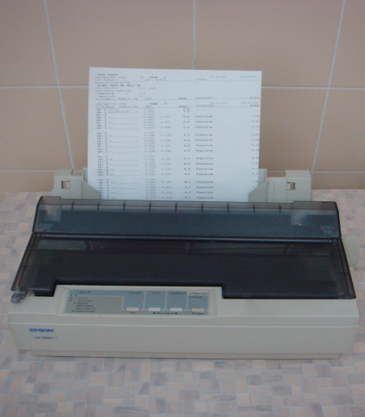
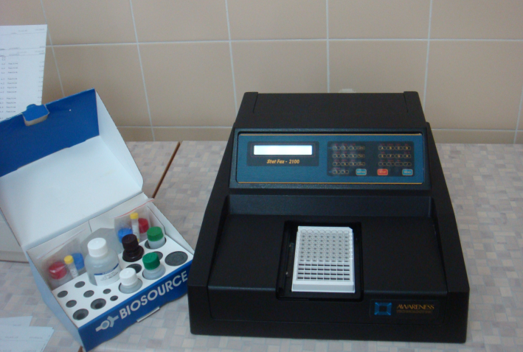
моча
кровь
Методика исследования
В качестве показателей костного метаболизма методом твердофазного иммуноферментного анализа будет изучено содержание в сыворотке крови уровня пропептида человеческого коллагена I типа (P1NP), в моче – продукты распада Cross-links.
В качестве показателей метаболизма хряща методом твердофазного иммуноферментного анализа будет изучено содержание в сыворотке крови уровня N-терминальный пропептид проколлагена IIА типа (PIIANP) и агрекана, в моче - С-концевые телопептиды коллагена II типа (CTX-II). Цитокиновый профиль пациентов будет оценен также методом твердофазного иммуноферментного анализа путем определения фактора роста фибробластов (FGF) и фактора роста эндотелия сосудов (VEGF) (микропланшетный ридер «Epochtm», Biotec, США). Изучение содержания биомаркеров в биологических жидкостях методом масс-спектрометрии.
Для оценки результатов использован метод логистической регрессии с оценкой специфичных критерие Акаике и Шварца.

Slide 6
Динамика специфических биомаркеров ремоделирования хрящевой, костной ткани и состояния микроциркуляции при дисплазии тазобедренных суставов (n=100)
У данной категории пациентов превалировала альтерация гиалинового хряща (сигнальные биомаркеры отличаются от нормы более, чем 2 раза). Субхондральная кость также подвержена дегенерации, но пороговые значения ниже, чем у показателей хряща.
Индикаторы гипоксии и расстройства микроциркуляции повышены в 2-2,5 раза, что отражает концепцию цитокин-индуцированного воспалительного ответа при ДЗТС
* Для визуального восприятия уровни биомаркеров представлены в процентном соотношении

Slide 7
Динамика специфических биомаркеров ремоделирования хрящевой, костной ткани и состояния микроциркуляции при болезни Легг-Кальве-Пертеса (n=35)
У данной категории пациентов превалировали расстройства гемодинамики с явлениями острой ишемии и гипоксии (индикаторные маркеры были выше в (6-10 раз) на фоне прогрессирующего разрушения субхондральной кости.
Маркеры хрящевой ткани также свидетельствовали о повреждении хряща, но в меньшей степени
* Для визуального восприятия уровни биомаркеров представлены в процентном соотношении

Slide 8
Динамика специфических биомаркеров ремоделирования хрящевой, костной ткани и состояния микроциркуляции при юношеском эпифизеолизе головки бедра (n=15)
У данной категории пациентов превалировали явления повреждения субхондральной кости с расстройствами микроциркуляции средней степени тяжести
Уровни биомаркеров повреждения хрящевой ткани умеренно повышены.
* Для визуального восприятия уровни биомаркеров представлены в процентном соотношении

Slide 9
Среди детей с ДДЗ наиболее значимыми индикаторами поражения сустава являлись биомаркеры метаболизма хрящевой ткани для оценки общих изменений.
Уровень продуктов CTX-II и агрекана превышал показатели контрольной группы более,
чем в 1,5-2 раза, содержание PIIANP в исследуемых группах было достоверно понижено.
Уровни цитокинов значимо отличались от показателей детей контрольной группы, отмечали повышение VEGF/FGF более, чем в 1,5 раза особенно при явлениях первичного асептического некроза головки бедра.
При этом, тяжесть патологического процесса по клиническому и инструментальному обследованиям не соответствовала цитокиновому профилю пациента.
Исследование специфических биомаркеров, отражающих процессы ремоделирования костной и хрящевой ткани, состояние микроциркуляторного русла представляется потенциальным в плане совокупной диагностики проявлений ДДЗ
Разработка диагностических критериев позволит обнаружить не только альтерацию тканей тазобедренного сустава в доклинической стадии, но и персонализировать лечение каждого ребенка, проводить своевременную профилактику осложнений

Slide 10
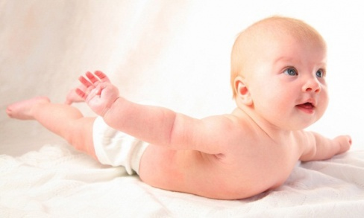
СПАСИБО ЗА ВНИМАНИЕ!

